Slide 1


你所不知道的GO

Slide 2
并发开发的历史
GO并发的实验
GO语音的其他特点
GO的基本语法

Slide 3
并发开发的历史

Slide 4
多进程
优势：
1 具有很好的可靠性，其中一个进程挂掉后，系统在整体上仍可正常运行；
2 资源回收简单，close一个进程后，所占资源能尽快回收，简单粗暴；
劣势：
1 资源开销大，进程占用较多资源，而且调度开销大；
2 进程通讯麻烦，一般通过share memory进行；
代表语言：php

Slide 5
多线程
优势：
1 编程简单，在每个线程中处理一个客户的连接，同步阻塞处理I/O，不易出错；
2 线程直接通讯简单；
劣势：
一个线程约占1M左右的堆栈空间，创建、调度以及销毁操作的开销仍然很大
代表语言： Java

Slide 6
异步I/O
优势：
1 资源利用率高， CPU可以持续运转
2 系统开销低，可以同时创建大量的并发连接
劣势：
1 编程复杂，业务流程被划分成多个处理片段，对问题反应不自然；
2 单核应用，不能很好利用多核优势
代表语言： node.js

Slide 7
协程
优势：
1 协程是非常轻量的线程（4K左右），调度非常快，通过系统线程可以并行运行在多核上；
2 协程中I/O阻塞时，会自动交出CPU执行权，所以可以采用在协程中同步阻塞式编程；
劣势：
1 GC性能相对JVM较低，但会得到根本解决
代表语言： golang

Slide 8
golang的作者曾经开发了Unix和C语言，由Google作后台支持，前途无量！

Slide 9
GO并发的实验

Slide 10
测试同时启动100000协程
//goroutines.go
package main
import (
"time"
)
func main() {
for i := 0; i < 100000; i++ {
go func() {
time.Sleep(5 * time.Second)
}()
}
time.Sleep(10 * time.Second)
}
>go build goroutines.go
>goroutines.exe

Slide 11
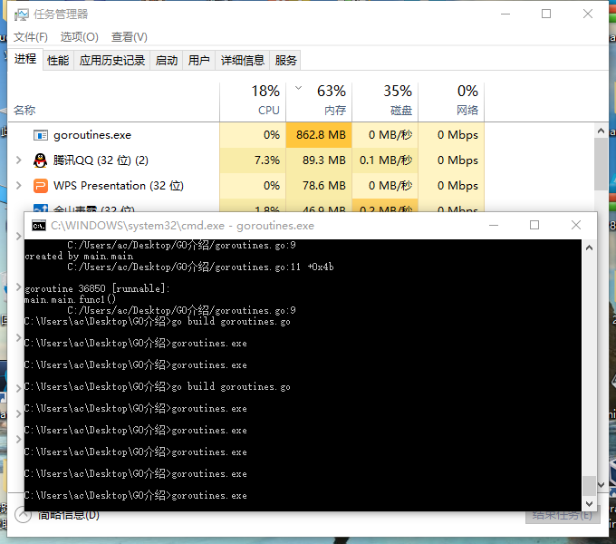
862*1024/100000=8.8，每个goroutine占用8.8KB

Slide 12
网上的一个实验
http://blog.csdn.net/yan_chou/article/details/65633658

Slide 13
goroutine就是一段代码，一个函数入口，以及在堆上为其分配的一个堆栈。所以它非常廉价，我们可以很轻松的创建上万个goroutine，但它们并不是被操作系统所调度执行。goroutine 的一个主要特性就是它们的消耗；创建它们的初始内存成本很低廉（与需要 1 至 8MB 内存的传统 POSIX 线程形成鲜明对比）以及根据需要动态增长和缩减占用的资源。这使得 goroutine 会从 4096 字节的初始栈内存占用开始按需增长或缩减内存占用，而无需担心资源的耗尽。

Slide 14
GO语音的其他特点

Slide 15


